Slide 1

ПРИМЕНЕНИЕ VAR-АНАЛИЗА ДЛЯ МОДЕЛИРОВАНИЯ ИНВЕСТИЦИОННЫХ ПРОЦЕССОВ БОЛГАРИИ
Нарижная Карина ; ЭИ 4-1

Slide 2
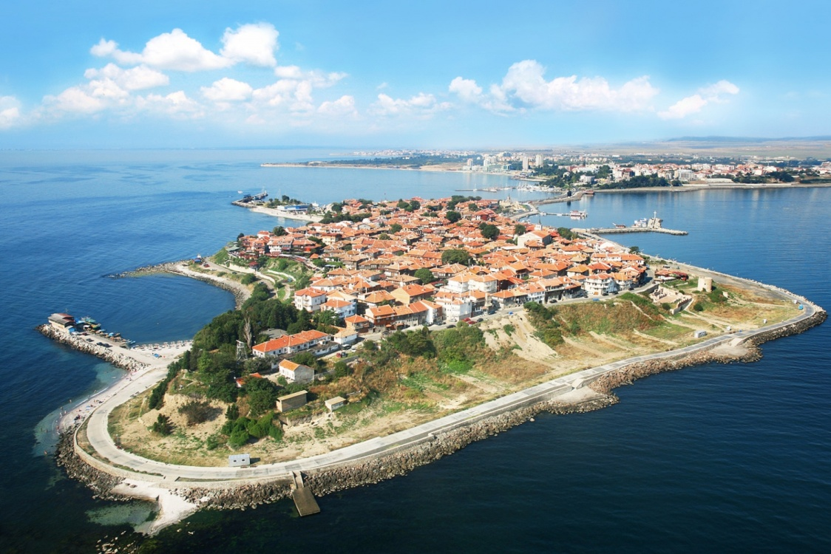

Почему Болгария?
Рассматривается Болгария в следствии схожести структуры экспорта Болгарии и Украины – оба эти государства являются важными сырьевыми поставщиками и не отличаются устойчивой экономикой.

Slide 3
Последствия прямых иностранных инвестиций (ПИИ) для принимающей их экономики неоднозначны.
могут решить проблему дефицита инвестиционных ресурсов в стране
иностранные компании могут привлечь денежные ресурсы,, сокращая возможности для внутренних инвестиций .

Slide 4
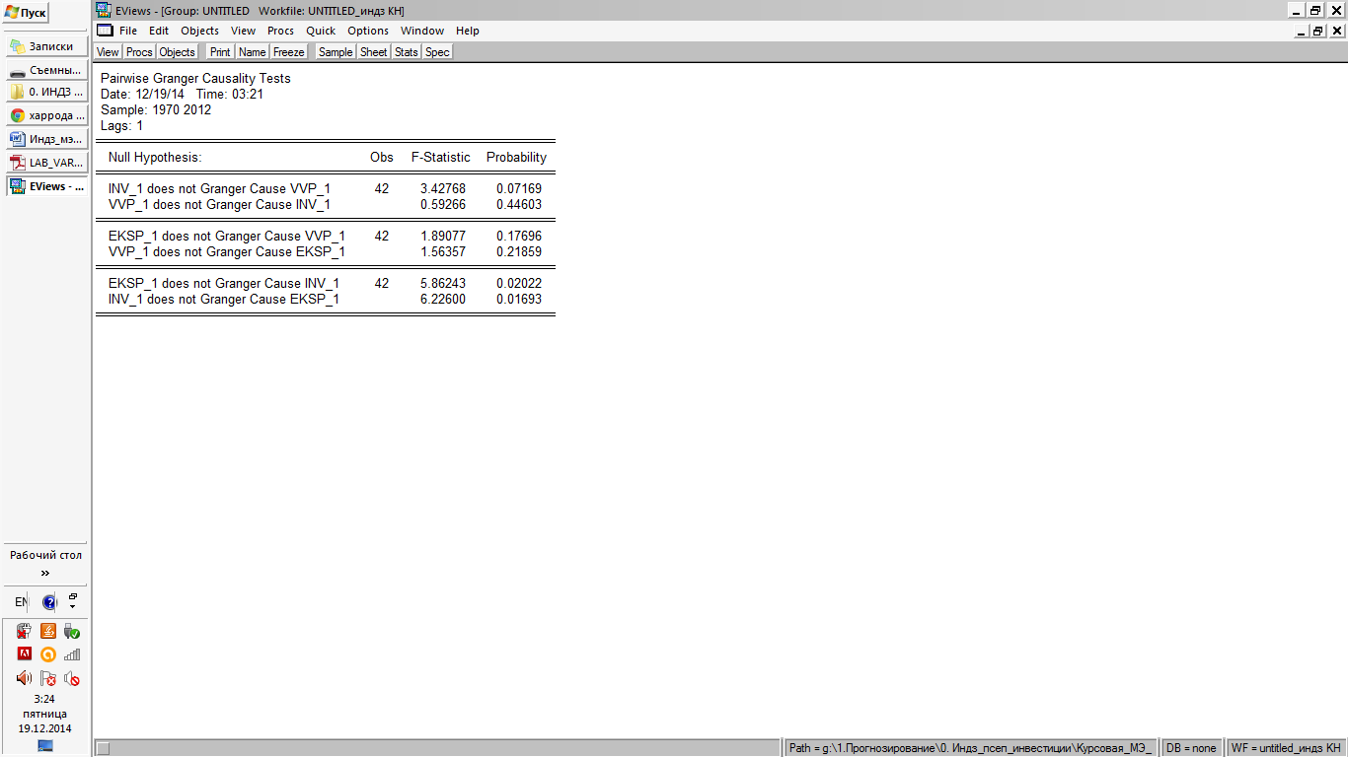
Построение по Болгарии
Тест Гренджера
Выбираем последнее сочетание – с максимальными значениями – Экспорт и Инфляцию .

Slide 5
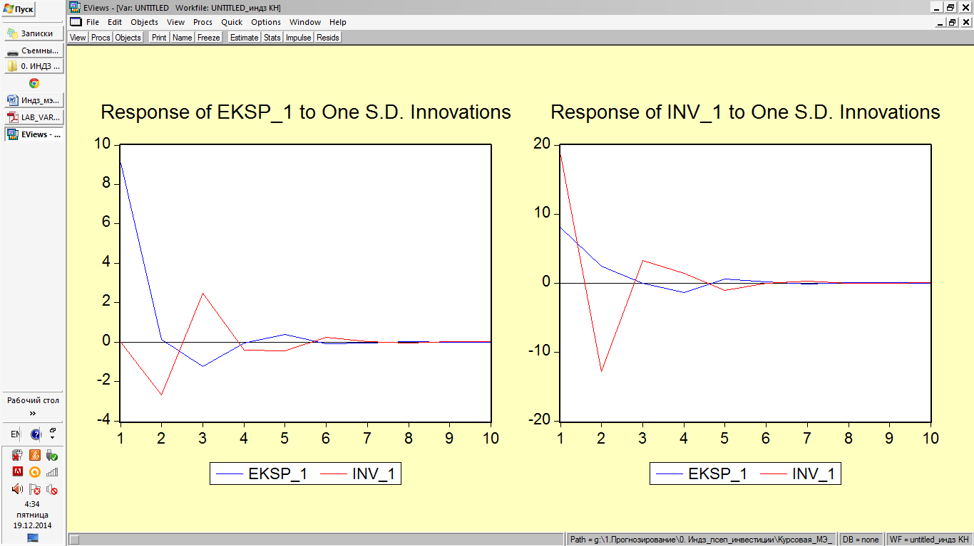
Флуктуации с течением времени уменьшаются и с течением времени приближаются к нулю .

Slide 6
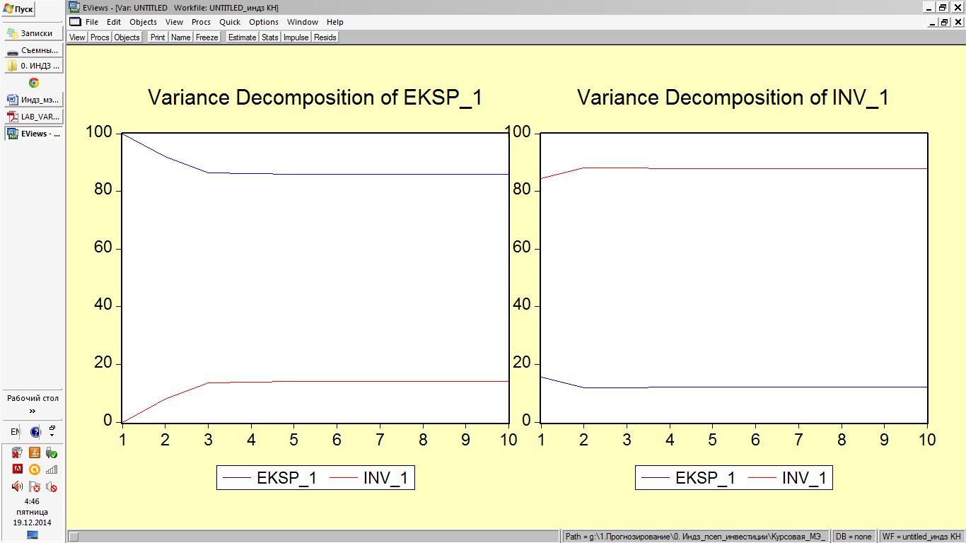
Декомпозиция дисперсий:
Экспорт зависит от своих предыдущих значений на 83%, а также зависят от инвестиций на 17%. Инвестиции зависят от динамики предыдущих значений на 88,5%, а от экспорта на 11,5%.

Slide 7
VAR-модель второго порядка имеет вид:
EKSP_1 = 0.14*EKSP_1(-1) - 0.147*EKSP_1(-2) - 0.144*INV_1(-1) +
+ 0.05*INV_1(-2) + 2.74
INV_1 = 0.86*EKSP_1(-1) + 0.31*EKSP_1(-2) - 0.69*INV_1(-1) -
- 0.17*INV_1(-2) + 1.08,

Slide 8
Вывод:
На основании проведенного исследования можно сделать вывод, что модель дает оценку взаимозависимости показателей экспорта и инвестиций, которые в большей части зависят от своих предыдущих значений и лишь частично взаимосвязаны друг с другом. Функция импульсных откликов свидетельствует о возможном наступлении равновесия. Изначально предполагалось, что существует прямая зависимость экспорта и инвестиций – при увеличении одного показателя возрастает другой, но VAR-модель взаимосвязи указывает на более сложную динамику причинности. Полученные результаты моделирования могут быть использованы для краткосрочного прогнозирования и обоснования взаимосвязи между основными макроэкономическими индикаторами.

Slide 9

Спасибо за внимание !

